Slide 1
«Қарағанды облысы білім басқармасының Шахтинск қаласы білім бөлімінің «Қарлығаш» бөбекжайы» коммуналдық мемлекеттік қазыналық кәсіпорыны
«Нейропсихологиялық тәсіл негізінде ерекше білім қажеттілігі бар 4-6 жастағы балалардың сөйлеуін
түзету мен дамыту
және психопрофилактика»
Екінші біліктілік санатындағы жоғары деңгейдегі педагог-психолог Галина Евгеньевна Гапиенко Жоғары біліктілік санатындағы жоғары деңгейдегі мұғалім-логопед
Индира Рафитқызы Асафова 2021 ж.

Slide 3
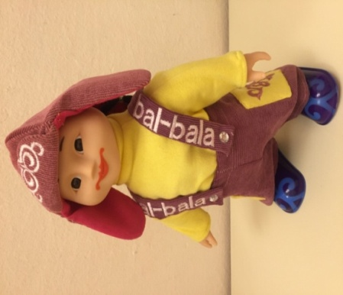

Slide 4
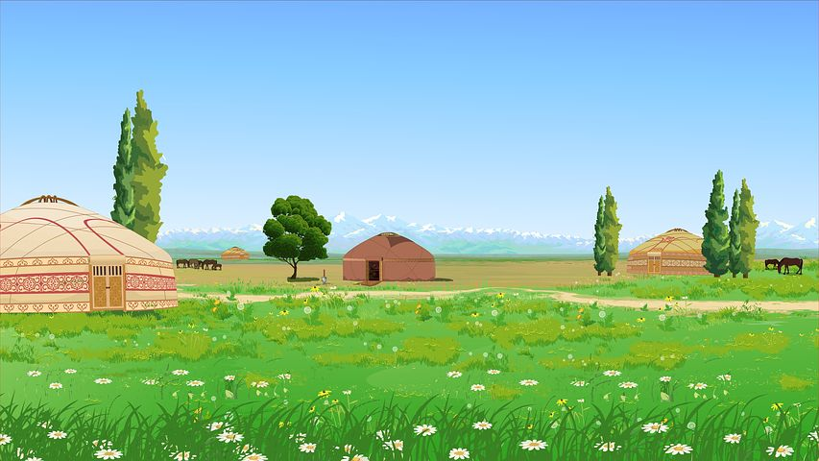
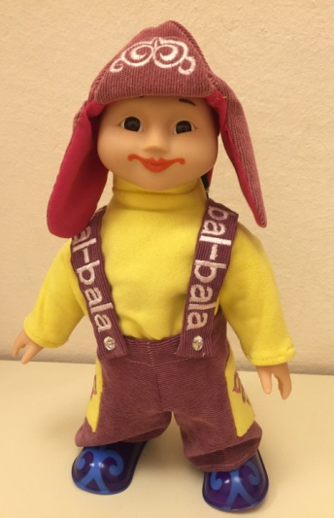

Slide 5
МҰҒАЛІМ ЛОГОПЕД
ПЕДАГОГ-ПСИХОЛОГ
ПЕДАГОГ-ПСИХОЛОГ

Slide 7
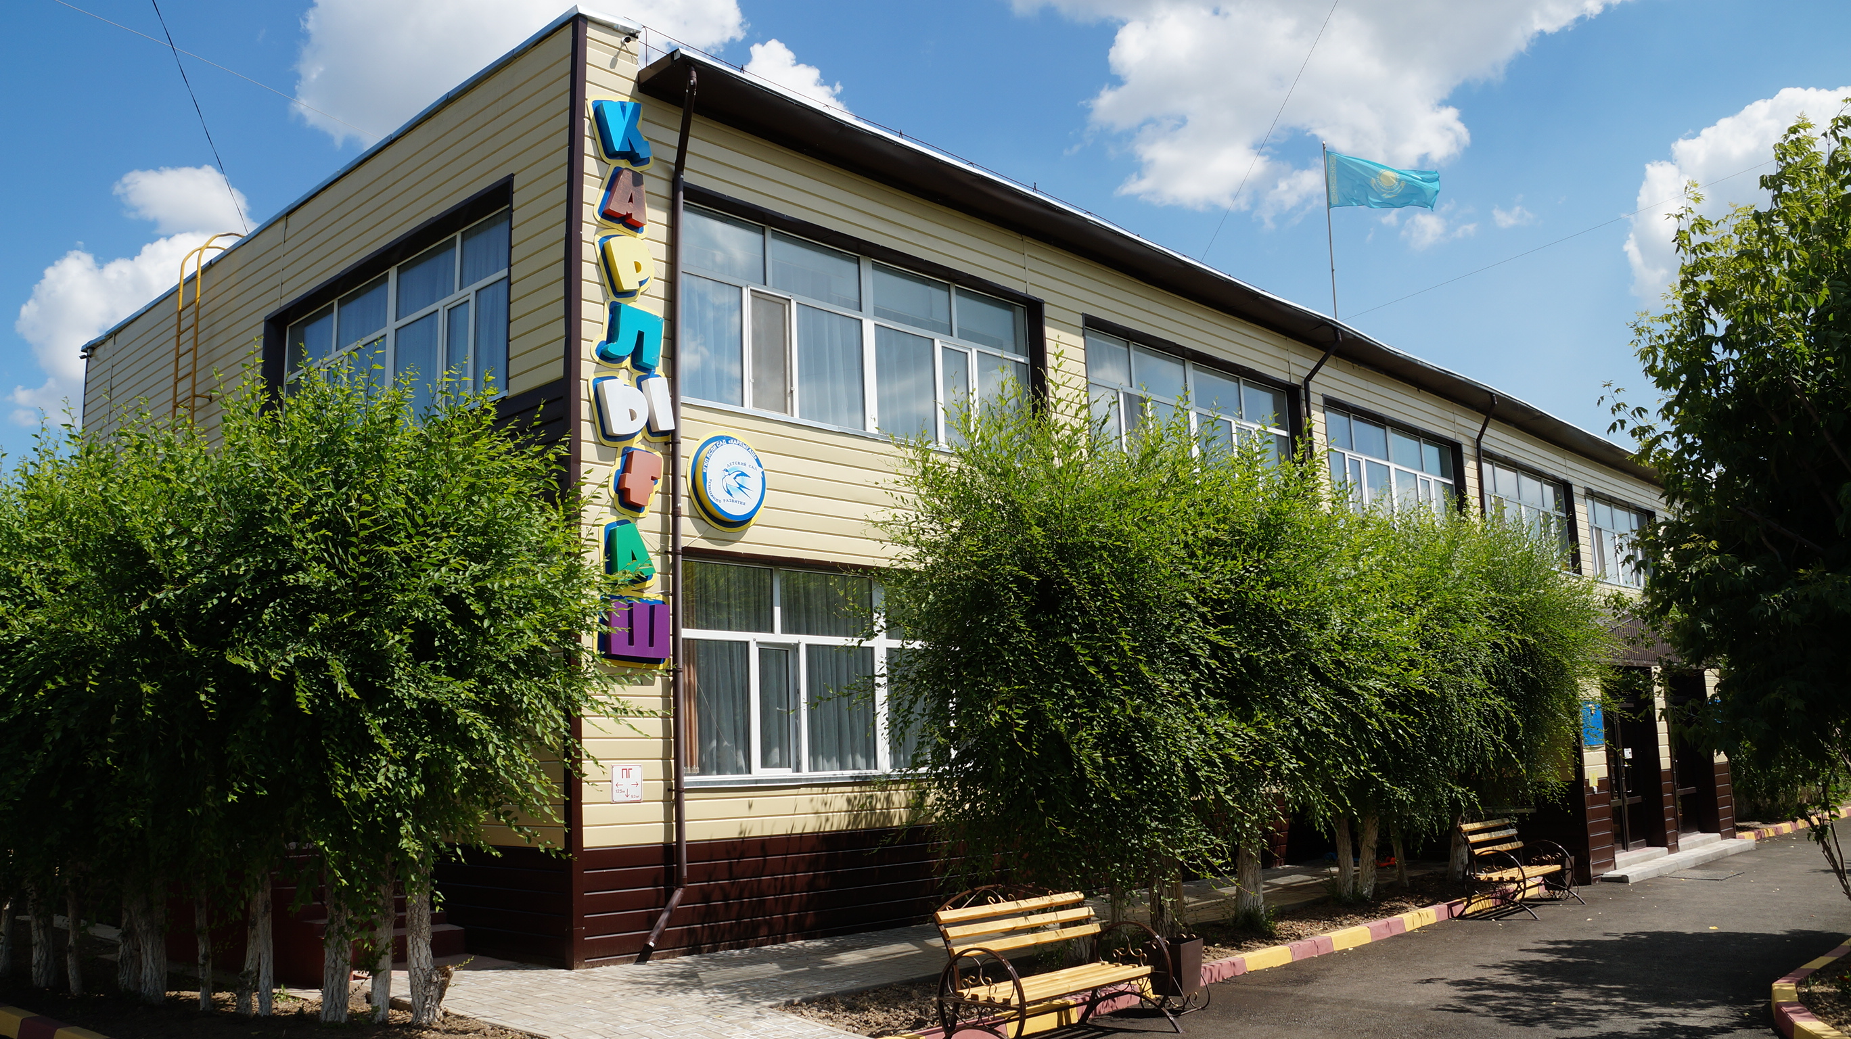
«Тазша бала» жобасы

Slide 8
Қазақстан халқына «Төртінші өнеркәсіптік революция жағдайындағы дамудың жаңа мүмкіндіктері» жолдауында Н.Ә.Назарбаев «Мектепке дейінгі ұйымдардың білім беру процесінің негізгі міндеттері - мектепке дейінгі тәрбие мен оқытудың сапасын арттыру және жас балалардың әлеуметтік дағдыларын қалыптастыру», - деп атап өтті

Slide 9
ҚАБЫЛДАУ Қазіргі қоғамдағы балалар - олар цифрлық технологиялармен қалыптасатын балалар. Диагностика нәтижелері бойынша жылдан жылға мектепке дейінгі мамандар атипті дамыған балалар санының артуын атап өтеді. Олардың ең үлкен тобы жалпы сөйлеу қабілеті дамымаған балалар. Сөйлеу қызметі басқа психикалық функциялардың қалыптасуымен тығыз байланысты және баланың жеке басының барлық салаларының дамуына, сонымен қатар тежелуіне әсер етеді. Осы жастағы жетекші әрекет ойын болып табылады. Нейропсихологиялық тәсіл баланың дамуына жұмсақ, экологиялық тұрғыдан сүйемелдеу мүмкіндік береді және мидың даму заңдылықтарына негізделген.

Slide 10
Пәнаралық тәсіл түзету мәселелерін шешудің ең тиімді құралы болып табылады және оны келесі мамандар жүзеге асырады:
педагог-психолог, мұғалім-логопед.

Slide 11
МАҚСАТЫ
Нейропсихологиялық тәсіл негізінде ерекше білім қажеттілігі бар 4-6 жастағы балалардың сөйлеуін,
когнитивті және эмоционалды-ерік салаларын
түзету мен дамыту
және психопрофилактика
МІНДЕТТЕРІ 1. Қарым-қатынас және сөйлеу дағдыларын дамыту 2. Ерікті тәртіп пен бақылауды қалыптастыру 3. Эмоционалды сфераны дамыту 4. Қозғалтқыштың дамуындағы тапшылықтың
орнын толтыру 5. Интеремисфералық өзара әрекеттесуді дамыту

Slide 12
КҮТІЛГЕН НӘТИЖЕЛЕР
Іске асыру кезінде келесі жағдайлар жасалады: - балаларда коммуникативті дағдылар мен сөйлеуді дамыту, ерікті тәртіп пен бақылауды қалыптастыру, ерікті зейіннің шоғырлануы мен тұрақтылығы; - эмоционалды сфераның дамуы, - сенсорлық дағдыларды дамыту, - қозғалтқыштың дамуындағы және кеңістіктегі көріністердегі тапшылықтардың орнын толтыру, -теремисфералық өзара әрекеттесуді дамыту

Slide 13
Тәжірибенің жаңалығы-нейропсихологиялық әдістерді қолдану арқылы ЕБҚ бар балалармен түзету және дамыту жүйесін құру.

Slide 14
Қағидалар
1. Теңдік принципі
2. Эмпатия принципі
3. Сараптамалық
бағалаудың рецензиясыз принципі
5. Кері байланыс принципі
4. Психологиялық қолдау әдістері мен тәсілдерінің кешендік принципі

Slide 15
ЖОБАНЫ ІСКЕ АСЫРУ МЕРЗІМДЕРІ МЕН КЕЗЕҢДЕРІ Жоба оқу жылы ішінде 9 айда жүзеге асырылады (қыркүйек-мамыр). Аптасына бір сабақтан курс 7 айға есептелген
(КҮННІҢ ЕКІНШІ ЖАРТЫСЫНДА), ұзақтығы 25-30 минут.
ЖОБАНЫҢ ТҮРІ Тәжірибеге бағытталған
ҚАТЫСУШЫЛАР Педагог-психолог, мұғалім-логопед,
МДҰ педагогтары, ЕБҚ бар балалар, ата-аналар

Slide 16
ЖОБАНЫ ІСКЕ АСЫРУ КЕЗЕҢДЕРІ
I кезең Диагностикалық (қыркүйек)
II кезең Орнату (01-14 қазан)
III кезең Коррекциялық және дамытушылық (15 қазан-сәуір)
IV кезең Түзету-дамыту жұмыстарының тиімділігін бағалау (мамыр)

Slide 17
I кезең Диагностикалық (қыркүйек)
Жұмыс бағыты | Мазмұны
Балалардың психикалық функцияларының қалыптасу және сөйлеуді дамыту деңгейінің диагностикасы | 1. Дефициттік психологиялық функцияларды анықтау; 2. Проксимальды даму аймағын анықтау; 3. Бағыттарды жоспарлау коррекционо- дамытушылық жұмыс; 4.Мектепке дейінгі педагогтармен кеңесу, ұсыныстар әзірлеу.

Slide 18
I кезең Диагностикасы (қыркүйек)
ДИАГНОСТИКАНЫ БАСТАУ НӘТИЖЕЛЕРІ 2020 ЖЫЛ
№ | Сөйлеу қабілетінің бұзылуын тудыратын фактор | Осындай қиындықтарды бастан кешірген балалар саны (% -бен)
 |  | жоғары | орташа | төмен
1 | Зейіннің бұзылуы | 0% | 23 % | 77 %
2 | Көру қабілетінің әлсіздігі | 0% | 35 % | 65 %
3 | Фонематикалық процестердің әлсіздігі | 0% | 23 % | 77 %
4 | Кеңістік-уақыт параметрінің бұылуы | 0% | 12 % | 88 %
6 | Кинестетикалық праксистің бұзылуы | 0% | 12 % | 88 %

Slide 19
Диагностикасы

Slide 20
II кезең Орнату (01-14 қазан)
Жұмыс бағыты | Мазмұны
Түзету-дамытушылық топттарды дамыту | Мақсат, міндеттер қою. Әдістерді, тәсілдерді, дидактикалық жабдықты таңдау.
Балалар тобын құру | Облыстық ПМПК диагностикасының нәтижелері бойынша. Ата-аналарды жобамен таныстыру, ата-аналарға кеңес беру, ұсыныстар әзірлеу.
Балаларды Тазша бала кейіпкерімен таныстыру | «Тазша бала» ертегісін оқу, иллюстрацияларды қарастыру, ертегі кейіпкерінің суретін салу, Тазша бала интерактивті ойыншықтарымен таныстыру.

Slide 21
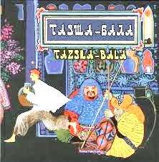
ОЙЫНТРЕНИНГІНІҢ ҚҰРЫЛЫМЫ Әр ойын жаттығуы өзара байланысты 3 бөлімнен тұрады бір тақырыппен біріктірілген бөліктер:
Кіріспе Кіру рәсімі - Тазша балы балаларды әр сабаққа көңілді әнмен шақырады және оларды «Сиқырлы шаңырақтан» өтуге шақырады.
2. Негізгі бөлім Сергіту сәті - бұл эмоционалды фон. Психомоторлық үйлестіруді және когнитивті құзыреттілікті қалыптастыруға бағытталған жаттығулар блогы (тыныс алу жаттығулары, созылу, массаж, өзін-өзі уқалауға арналған қимыл-қозғалыс жаттығулары, жарты шаралық өзара әрекеттесуді дамыту жаттығулары, жалпы және ұсақ моториканы дамыту)
3. Қорытынды бөлім Рефлексия Шығу рәсімі - қорытындылау және батырмен қоштасу –Тазша доп.

Slide 22
III кезең Түзетушілік және дамытушылық (15 қазан-сәуір)
Жұмыс бағыты | Мазмұны
Жобаның негізгі мазмұнының бірінші блогын іске асыру «Мен қалаймын» | Субкортикалық құрылымдардың жұмысын жақсарту, ми қан айналымын жақсарту, активтендіру процестерін қалыпқа келтіру, тоникалық бұзылыстарын жоюжоғары жұмыс қабілеттілігі.
Жобаның негізгі мазмұнының екінші блогын жүзеге асыру «Мен істей аламын» | Қозғалтқыштың, кеңістіктік сфераның дамуы, дененің адекватты сұлбасы мен физикалық I бейнесін қалыптастыру, ұсақ моториканы дамыту, жетілдіру интерполярлы өзара әрекеттесуді жақсарту.
Жобаның негізгі мазмұнының үшінші блогын жүзеге асыру «Мен тиістімін» | Өзін-өзі реттеу және ерікті бақылау деңгейін арттыру.

Slide 23
ОЙЫНТРЕНИНГІ фотоколлаж Кіріспе бөлім
Сәлемдесу рәсімі: Балаларды Тазша Бала қарсы алады көңілді ән және сиқырлы шаңырақтан өтуге шақырады.
Сәлемдесу рәсімі: Балалар кездесуге қуанышты ертегі кейіпкерімен бірге.

Slide 24
ОЙЫНТРЕНИНГІ фотоколлаж Негізгі бөлім
Сергіту сәті: «Сәлем!»
Коммуникативтік ойыны Ауызша және вербальды емес қарым-қатынасқа бағытталған.
Балалар мен ересектер Тазша бала ойыншығын тізбек бойымен өткізеді. Қуыршақты тапсырған кезде жақын жерде тұрған адамның көзіне қарап, күлімсіреп: «Сәлеметсіз бе! Сәлеметсіз бе!»

Slide 25
Негізгі бөлім Психомоторлық үйлестіру мен когнитивті құзыреттілікті қалыптастыруға бағытталған жаттығулар блогы
«Күзгі кілем» тыныс алу жаттығуы
«Желдегі шөптің жүзі» созу
«Сиқырлы қолдар» жаттығу ойыны
Өздігінен массаж жасау

Slide 26
Негізгі бөлім Психомоторлық үйлестіру мен когнитивті құзыреттілікті қалыптастыруға бағытталған жаттығулар блогы
Ойын «Ашулы үнсіз өрмекшілер және жақсы қоңыздар»
Ойын «Үй - кірпі - қамал»
Тактильді ойын «Өзен»
Жаттығу - релаксация «Өзен жағасын-да»

Slide 27
ОЙЫНТРЕНИНГІ фотоколлаж Қорытынды бөлім
Рефлексия «Жақын шеңбер»
Шығу рәсімі

Slide 28
IV кезең Түзету және дамыту жұмыстарының
тиімділігін бағалау (мамыр)
Жұмыс бағыты | Мазмұны
Жобаны іске асыру нәтижелері негізінде балалардың психикалық функцияларының қалыптасу деңгейінің диагностикасы | Тиімділікті ескеру үшін диагностиканы бастамас бұрын түзету жұмыстарының алдында қолданылған әдістерді қолданған жөн Педагогикалық тәжірибені қорыту.

Slide 29
«Тазша бала» жобасын іске асыру шеңберінде оқу жылының соңына ЕБҚ бар 4-6 жастағы балалардың ата-аналарына арналған сауалнама
Құрметті ата-аналар! МДҰ мамандары сұрақтарға жауап беруіңізді сұрайды.
1.Түзету және дамыту сабақтарынан кейін баланыздың мінез- құлқындағы өзгерістерді байқадыңыз ба? Қандай? 2.Балаңыздың жалпы эмоцияналды жағдайы өзгерді ме? Қалай? 3.Балаңыздың құрдастарымен және ересектермен қарым- қатынасында қандай да өзгерістер болды ма? Қандай? 4.Сіздің балаңыз бастаған істі (әрекетті) соңына дейін жеткізе ме? 5.Бала сіздің өтініштеріңізге және оған жүгінулеріңізге жауап бере бастады ма? 6.Сіздің балаңыздың ойын әрекетінде өзгерістер бар ма? Қандай? 7.Сіздің балаңыздың қозғалысын үйлестіруде өзгерістер бар ма? 8.Мамандардың жұмысы бойынша сіздердің ескертулеріңіз бен ұсыныстарыңыз
Сауалнамаға қатысқандарыңызға рахмет!

Slide 30
«Тазша бала» жобасын іске асыру шеңберінде оқу жылының соңына педагогтарға арналған сауалнама
Тәрбиешілерге арналған сұрақтар: 1.Түзету-дамыту сабақтарынан кейін балалардың мінез-құлқындағы өзгерістерді байқадыңыз ба? Қандай? 2.Осы сабақтарға қатысатын балалардың жалпы эмоционалды жағдайы өзгерді ме? Қалай? 3.Балалардың құрдастарымен және ересектермен қарым-қатынасында қандай да өзгерістер болды ма? Қандай? 4.Балалар бастаған істі (іс- әрекетті) соңына дейін жеткізе ме? 5.Тапсырмаларды орындау кезінде және режим сәттерінде балалардың іс-әрекет алгоритмін сақтау
қабілеті жақсарды ма? 6.Балалардың ойын іс -әрекетінде өзгерістер болды ма? Қандай? 7.Балалардағы қозғалысты үйлестіруде жақсартулар болды ма? Қандай? 8.Балалар ақпаратты жақсы қабылдап, іс-шараларға белсенді қатыса бастады ма? 9.Мамандардың жұмысы бойынша сіздердің ескертулеріңіз бен ұсыныстарыңыз Сауалнамаға қатысқандарыңызға рахмет!

Slide 31
Тәжірибелік маңыздылығы бұл жоба жүйені білдіреді түзету-дамыту жұмысының жүйесін ұсынады педагог-психолог және мұғалім-логопед, сондай-ақ, педагогикалық ұжым әзірлеген ЕБҚ бар балаға жеке тұлғаға бағытталған көзқарас стратегиясын көрсетеді.
Іске асыру жылы 2020-2021 оқу жылы. Жұмыс барысы туралы есеп мамыр айында ұсынылады.

Slide 32
«Оқыту (оның ішінде түзету) - бұл түзету емес, шығармашылық процесс. Мұның бәрін түсініп, жеңу керек, баланың үйлесімді өмір сүруіне не кедергі және оның тікелей қоршаған ортамен келісімі». Ж.М. Глозман
«Обучение (в том числе и коррекционное) есть процесс созидательный, а не исправительный.
Необходимо понять и преодолеть все то,
что мешает ребенку жить в гармонии
и согласии с его непосредственным окружением».
Ж.М. Глозман

Slide 33
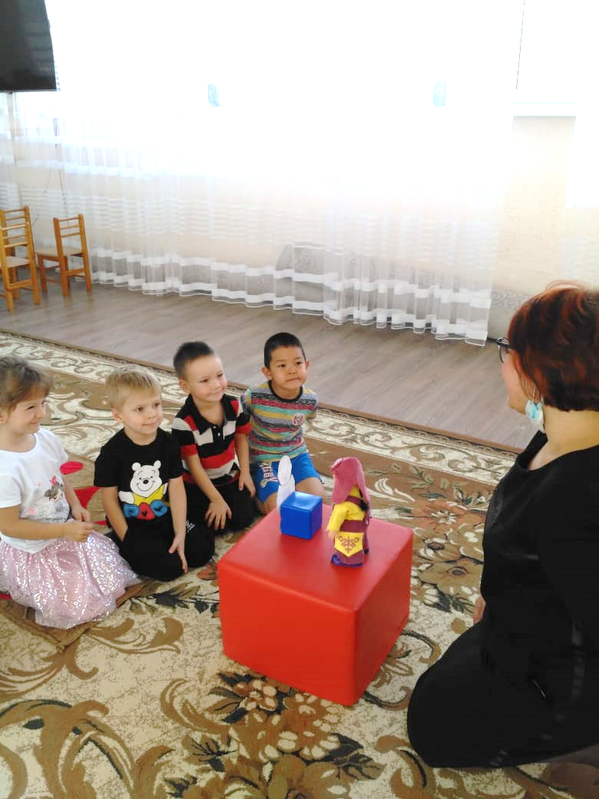
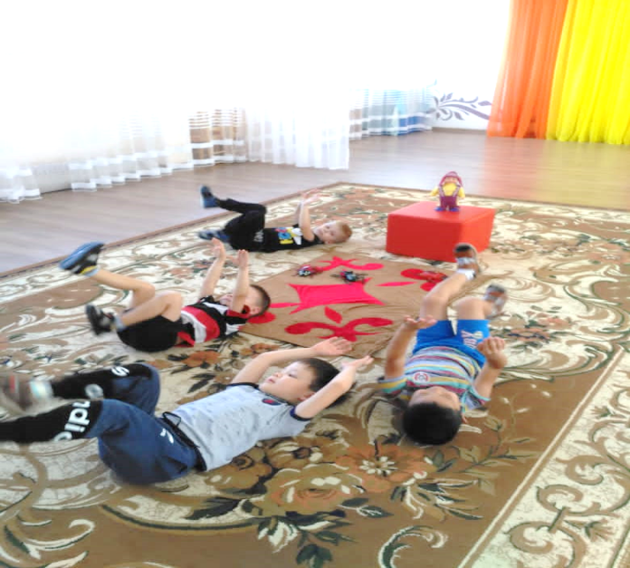
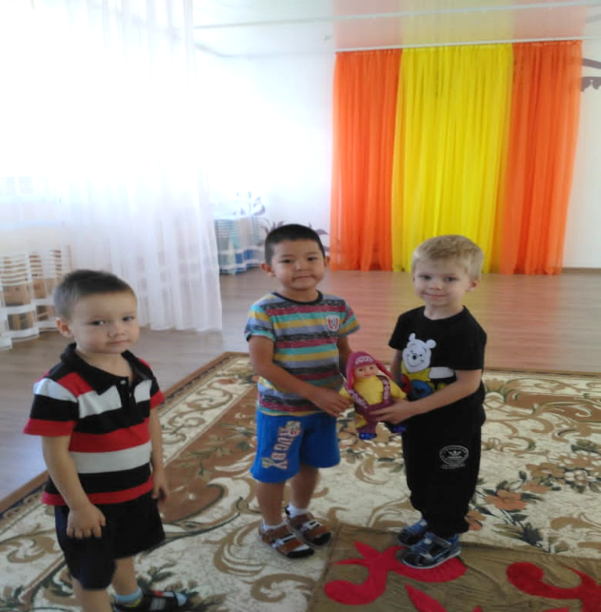
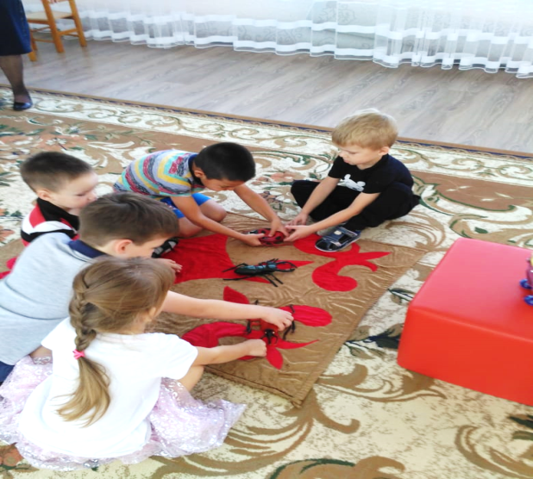
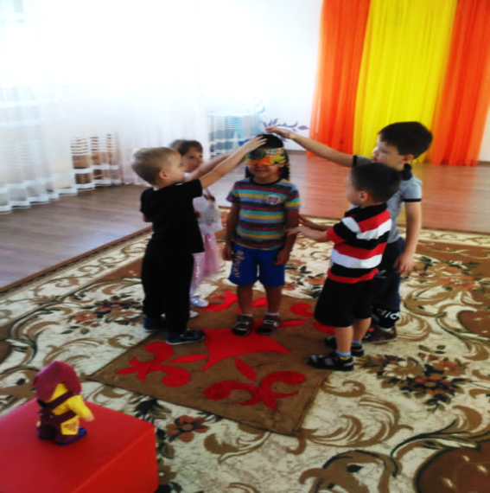
НАЗАРЛАРЫҢЫЗҒА РАХМЕТ!

